Slide 1
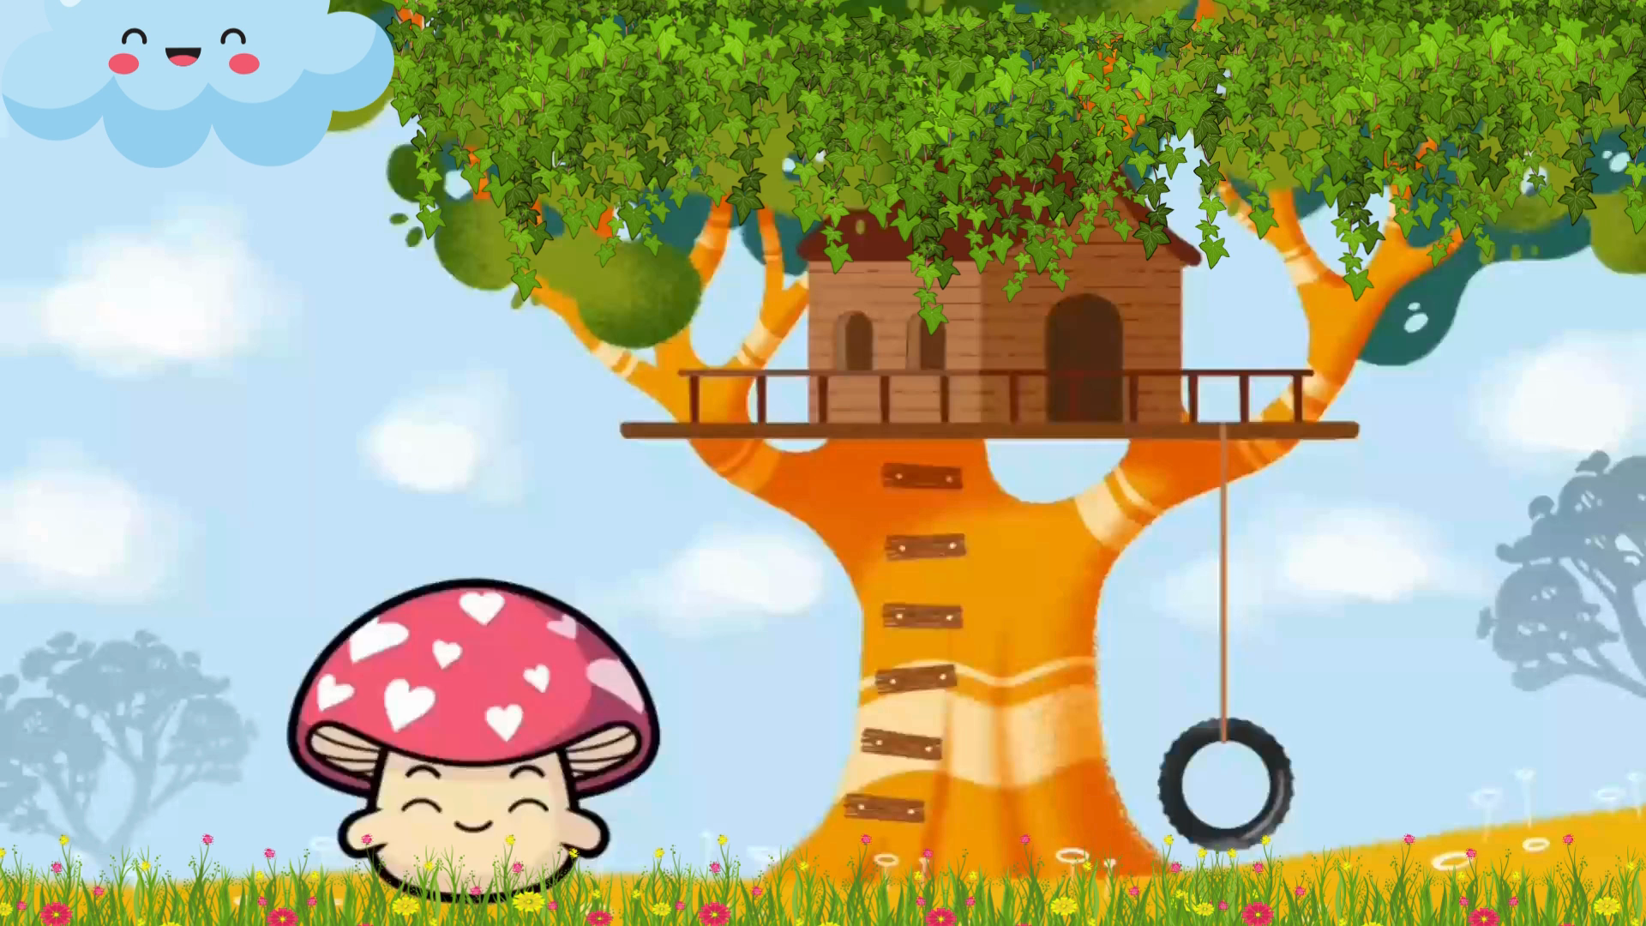

Slide 2


Slide 3
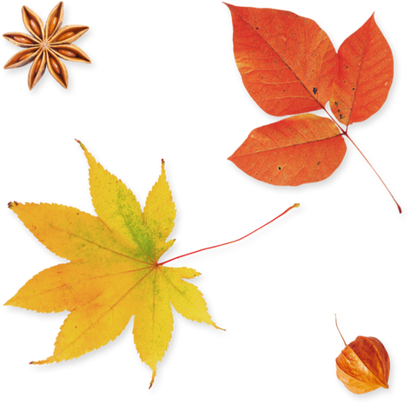



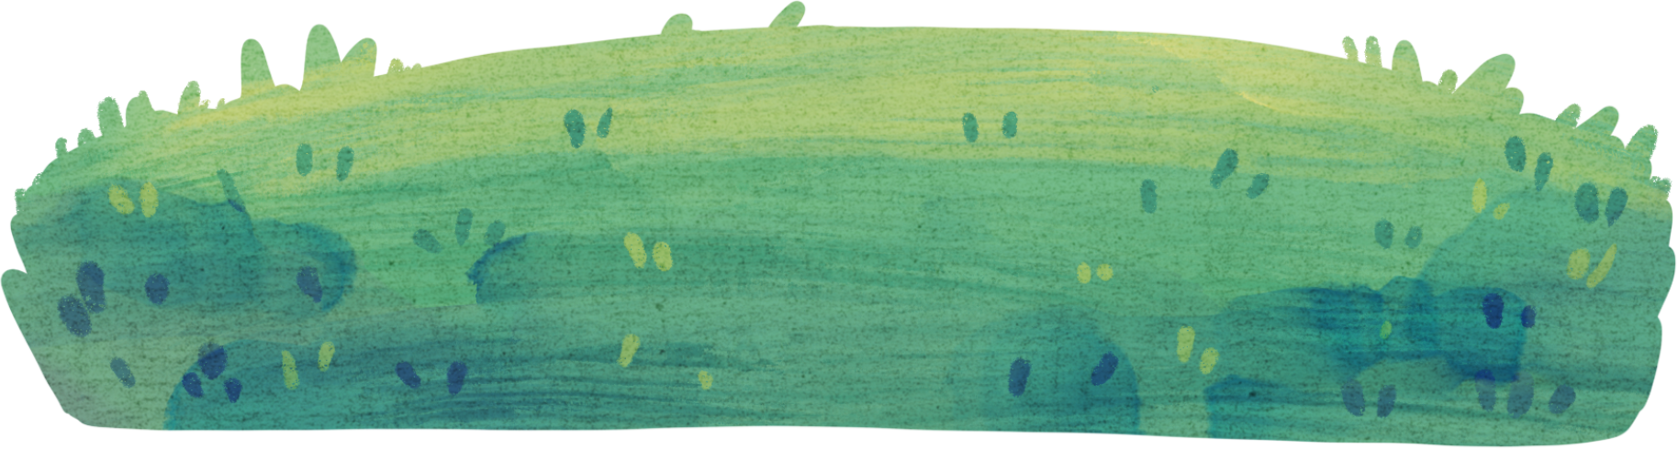
PHẦN 1
THƯỜNG THỨC ÂM NHẠC: GIỚI THIỆU ĐÀN TRANH

Slide 4

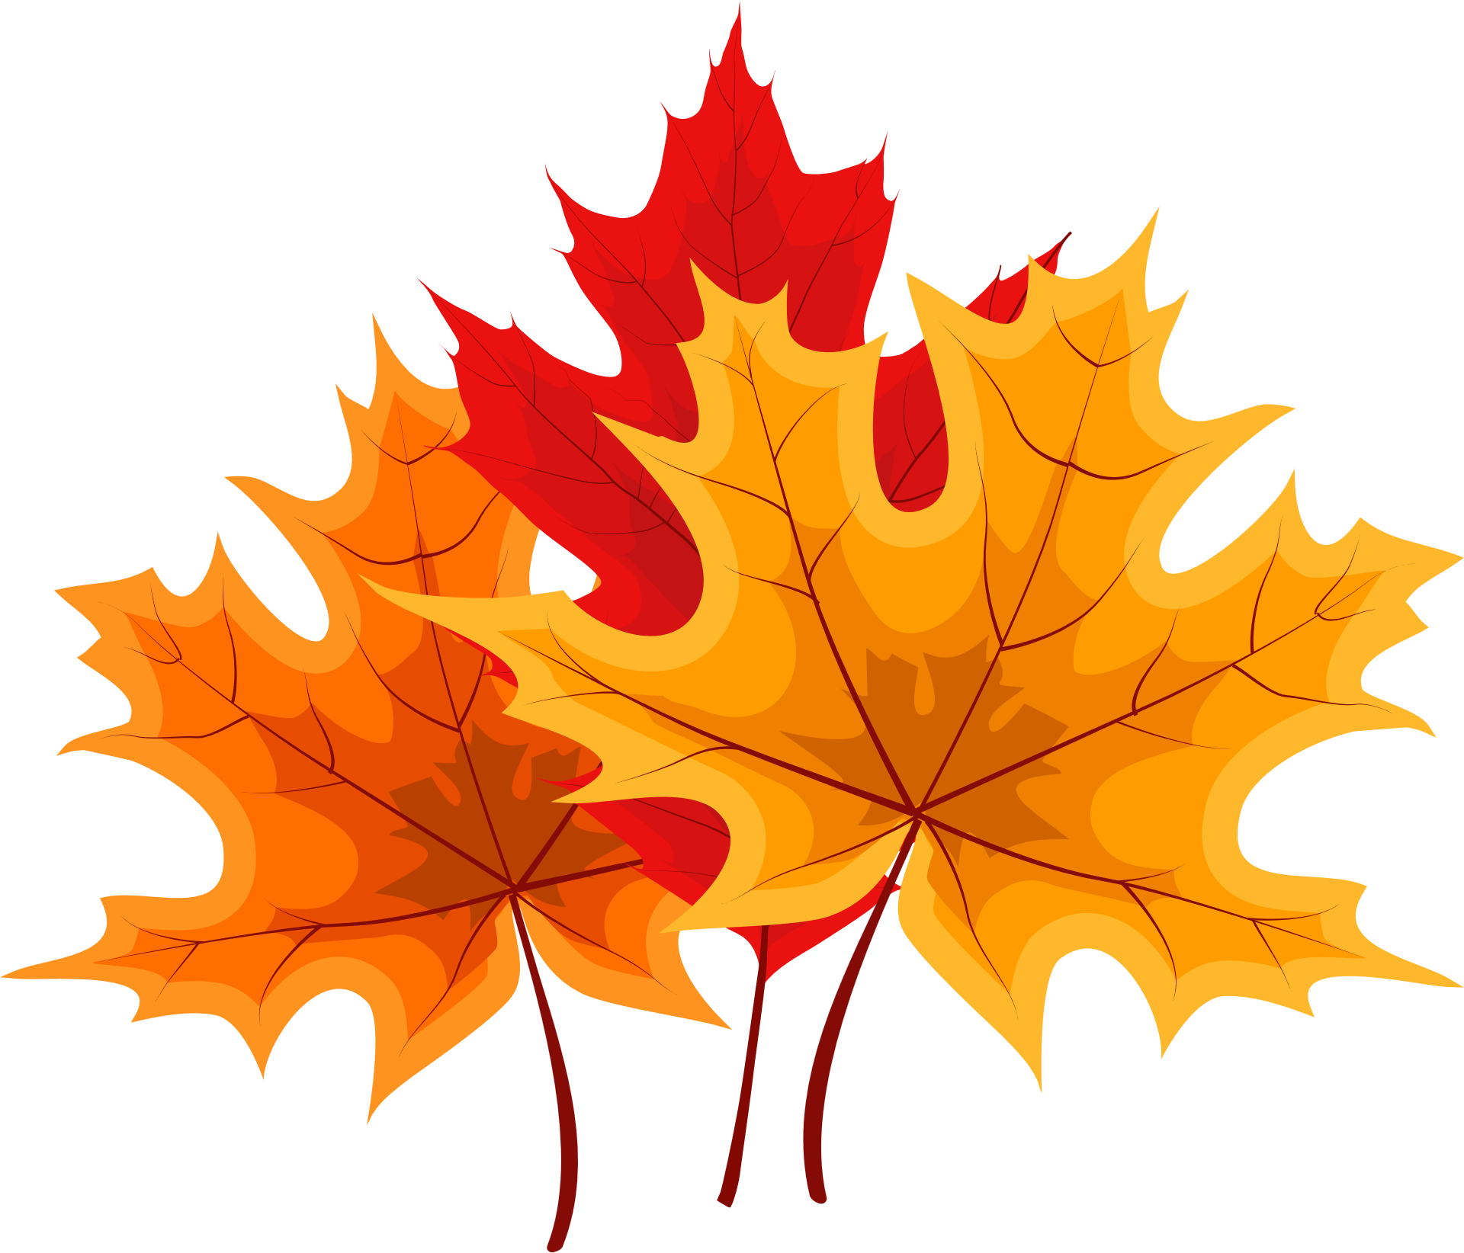
1. Tìm hiểu về đàn tranh
Em đã thấy cây đàn tranh ở đâu chưa?
Em được xem trình diễn đàn tranh chưa? Nếu có thì em được xem ở đâu?

Slide 5
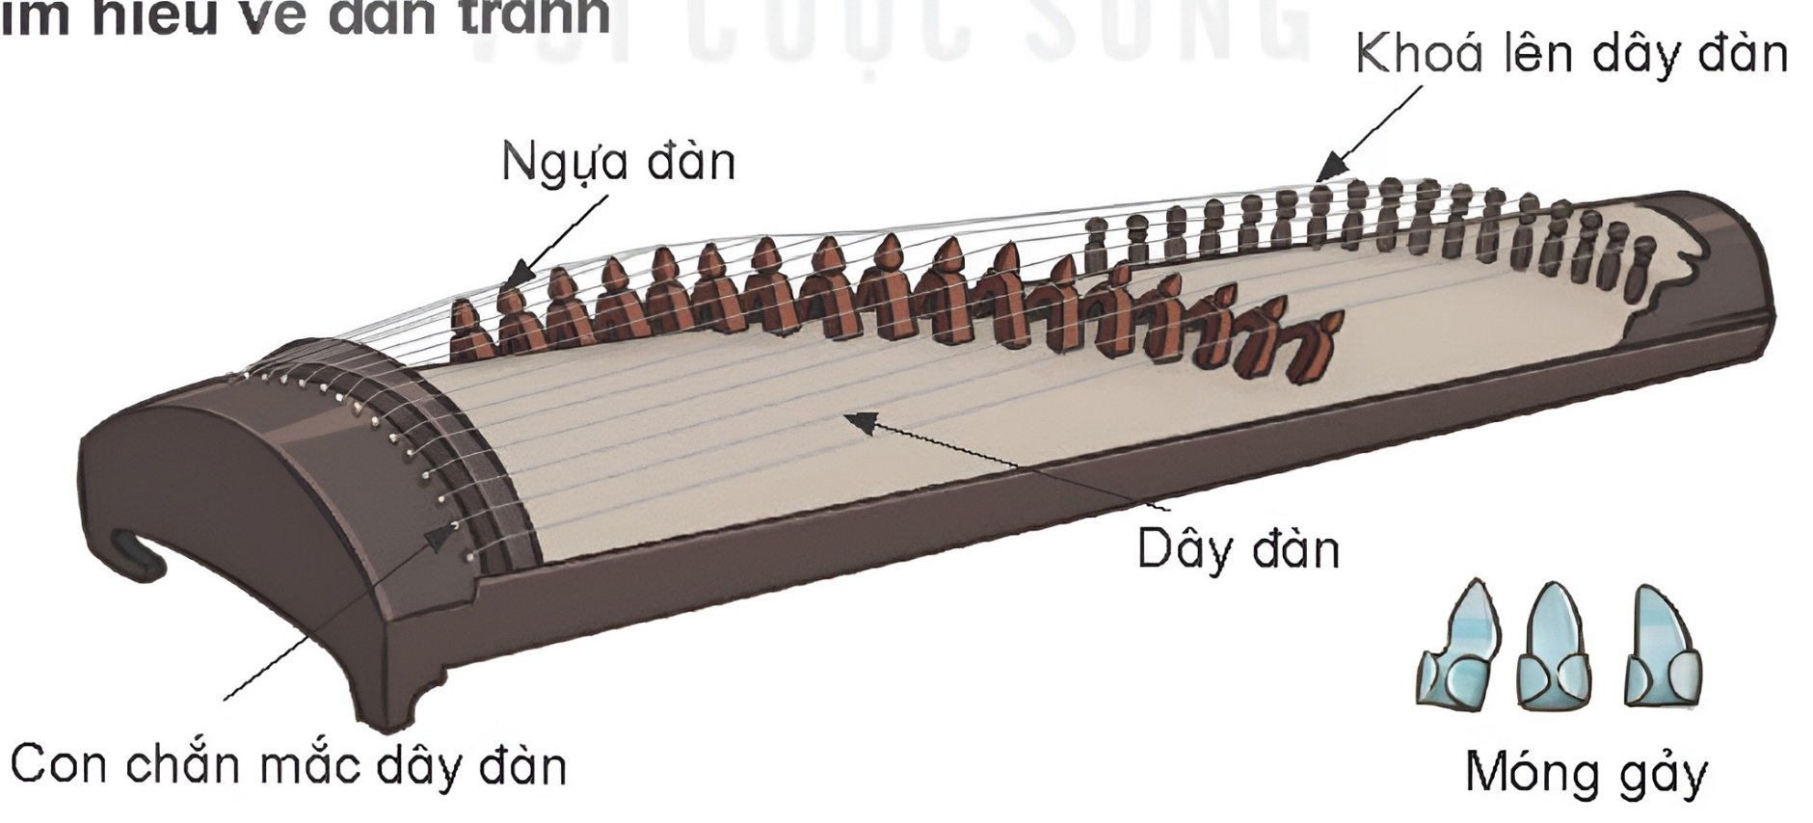
THẢO LUẬN NHÓM
Đọc thông tin và quan sát hình ảnh đàn tranh – SGK tr.18, 19 và trả lời câu hỏi:
Đàn tranh có hình dáng như thế nào?
Đàn tranh có mấy dây?
Người ta chơi đàn tranh bằng cách nào?
Âm sắc của đàn tranh như thế nào?
Đàn tranh có thể được sử dụng với những hình thức biểu diễn nào?

Slide 6
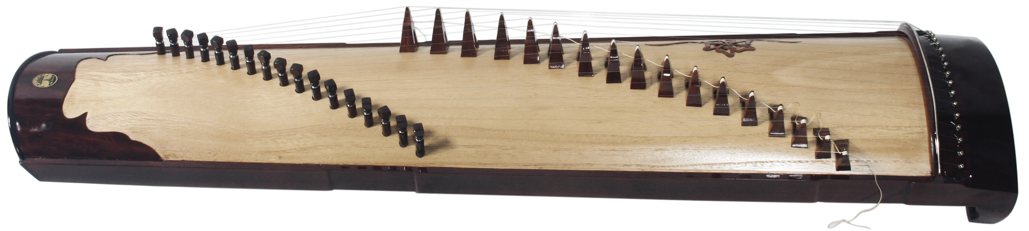
Hình dáng
Đàn tranh ( thập lục cầm) là nhạc cụ truyền thống của Việt Nam.
Hình dáng: hình hộp dài, có 16 dây.
Khung đàn hình thang có chiều dài khoảng 110 - 120 cm.
Mặt đàn làm bằng ván gỗ dày khoảng 0,05 cm uốn hình vòm.
Ngựa đàn nằm ở giữa các dây để di chuyển điều chỉnh âm thanh.
Chất liệu dây đàn: tơ, kim loại.

Slide 7
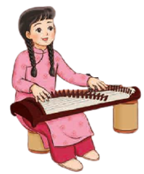
Cách chơi
Người chơi thường đeo 3 móng gảy vào ngón cái, ngón trỏ và ngón giữa để gảy vào dây đàn.
Chất liệu móng gảy: kim loại, sừng hoặc đồi mồi.
Ngón đặc trưng nhất là vuốt trên các dây và gảy dây.

Slide 8
Trầm ấm, lúc thì trong trẻo, lanh lảnh, diễn tả được những giai điệu vui, buồn.
Đàn tranh có thể độc tấu, hòa tấu, đệm cho hát, ngâm thơ, tham gia vào các dàn nhạc dân tộc tổng hợp hoặc kết hợp với dàn nhạc giao hưởng, dàn nhạc điện tử.
Âm sắc
Độc tấu, hoà tấu, đệm cho hát, ngâm thơ.
Tham gia vào các dàn nhạc dân tộc tổng hợp hoặc kết hợp với dàn nhạc giao hưởng, đàn nhạc điện tử.
Hình thức biểu diễn

Slide 9


2. Nghe và cảm nhận âm sắc của đàn tranh

Slide 10
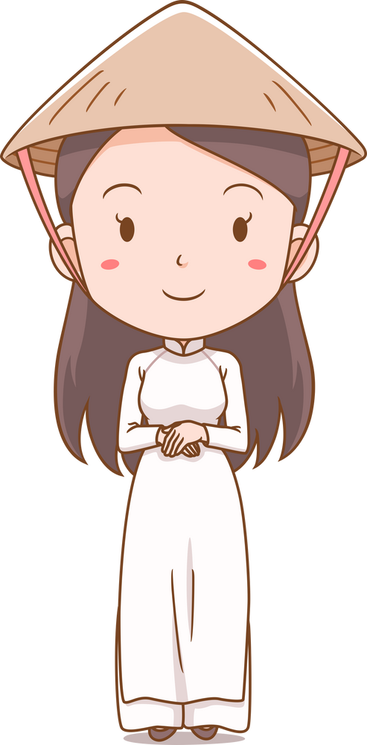
Kết luận
Bản nhạc hòa tấu đàn tranh tác phẩm Xuân quê hương (sáng tác Xuân Khải) với sự trầm ấm, du dương, mượt mà của nhạc cụ hòa tấu đã mang đến cho người nghe những sự xao xuyến, gợi lên tình cảm yêu quê hương, đất nước.

Slide 11
PHẦN 2
NGHE NHẠC: LÍ NGỰA Ô
– DÂN CA NAM BỘ

Slide 12
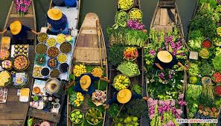

Dân ca Nam Bộ có hai thể loại nhạc không thể không nhắc đến đó là Hò và Lý. Lý là một làn điệu dân ca vô cùng đặc trưng của những người nông dân gần gũi, mộc mạc.Trong các điệu lý - dân ca Nam Bộ đều mang hình bóng những con sông, bến nước, làng quê với giai điệu thật trữ tình, tha thiết.

Slide 13
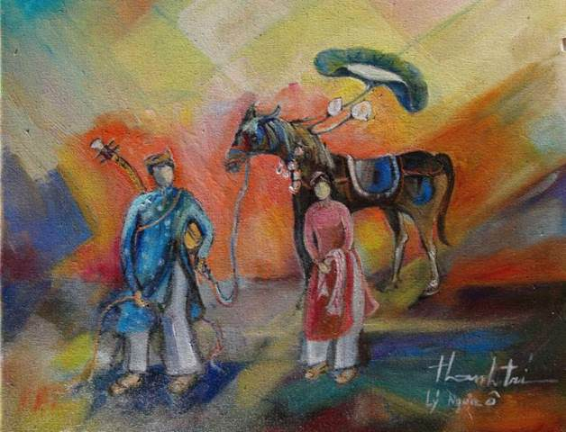
Em đã được nghe bản hòa tấu này chưa?
Em nhận ra các nhạc cụ nào trong dàn nhạc?
Em có thích bản nhạc này không? Vì sao?

Slide 14
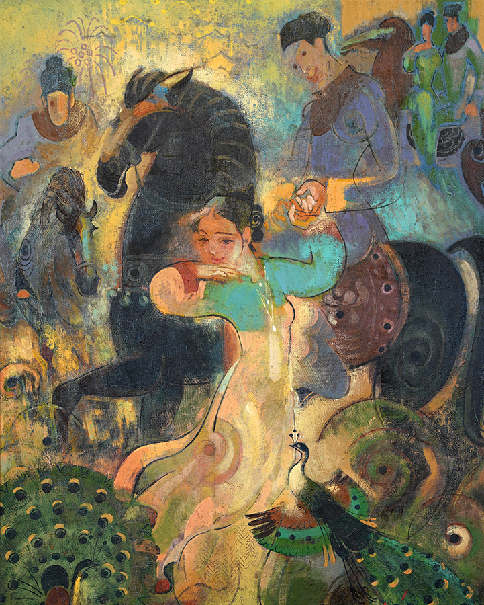
Lý ngựa ô là bài dân ca phù hợp với mọi tầng lớp, mọi lứa tuổi.
Bài dân ca chứa đựng những yếu tố vui nhộn, tinh nghịch, thể hiện ước mơ của chàng trai sẽ trở nên giàu có với những đồ dùng quý giá, đắt tiền và lấy được người con gái xinh đẹp mà anh yêu thương.

Slide 15

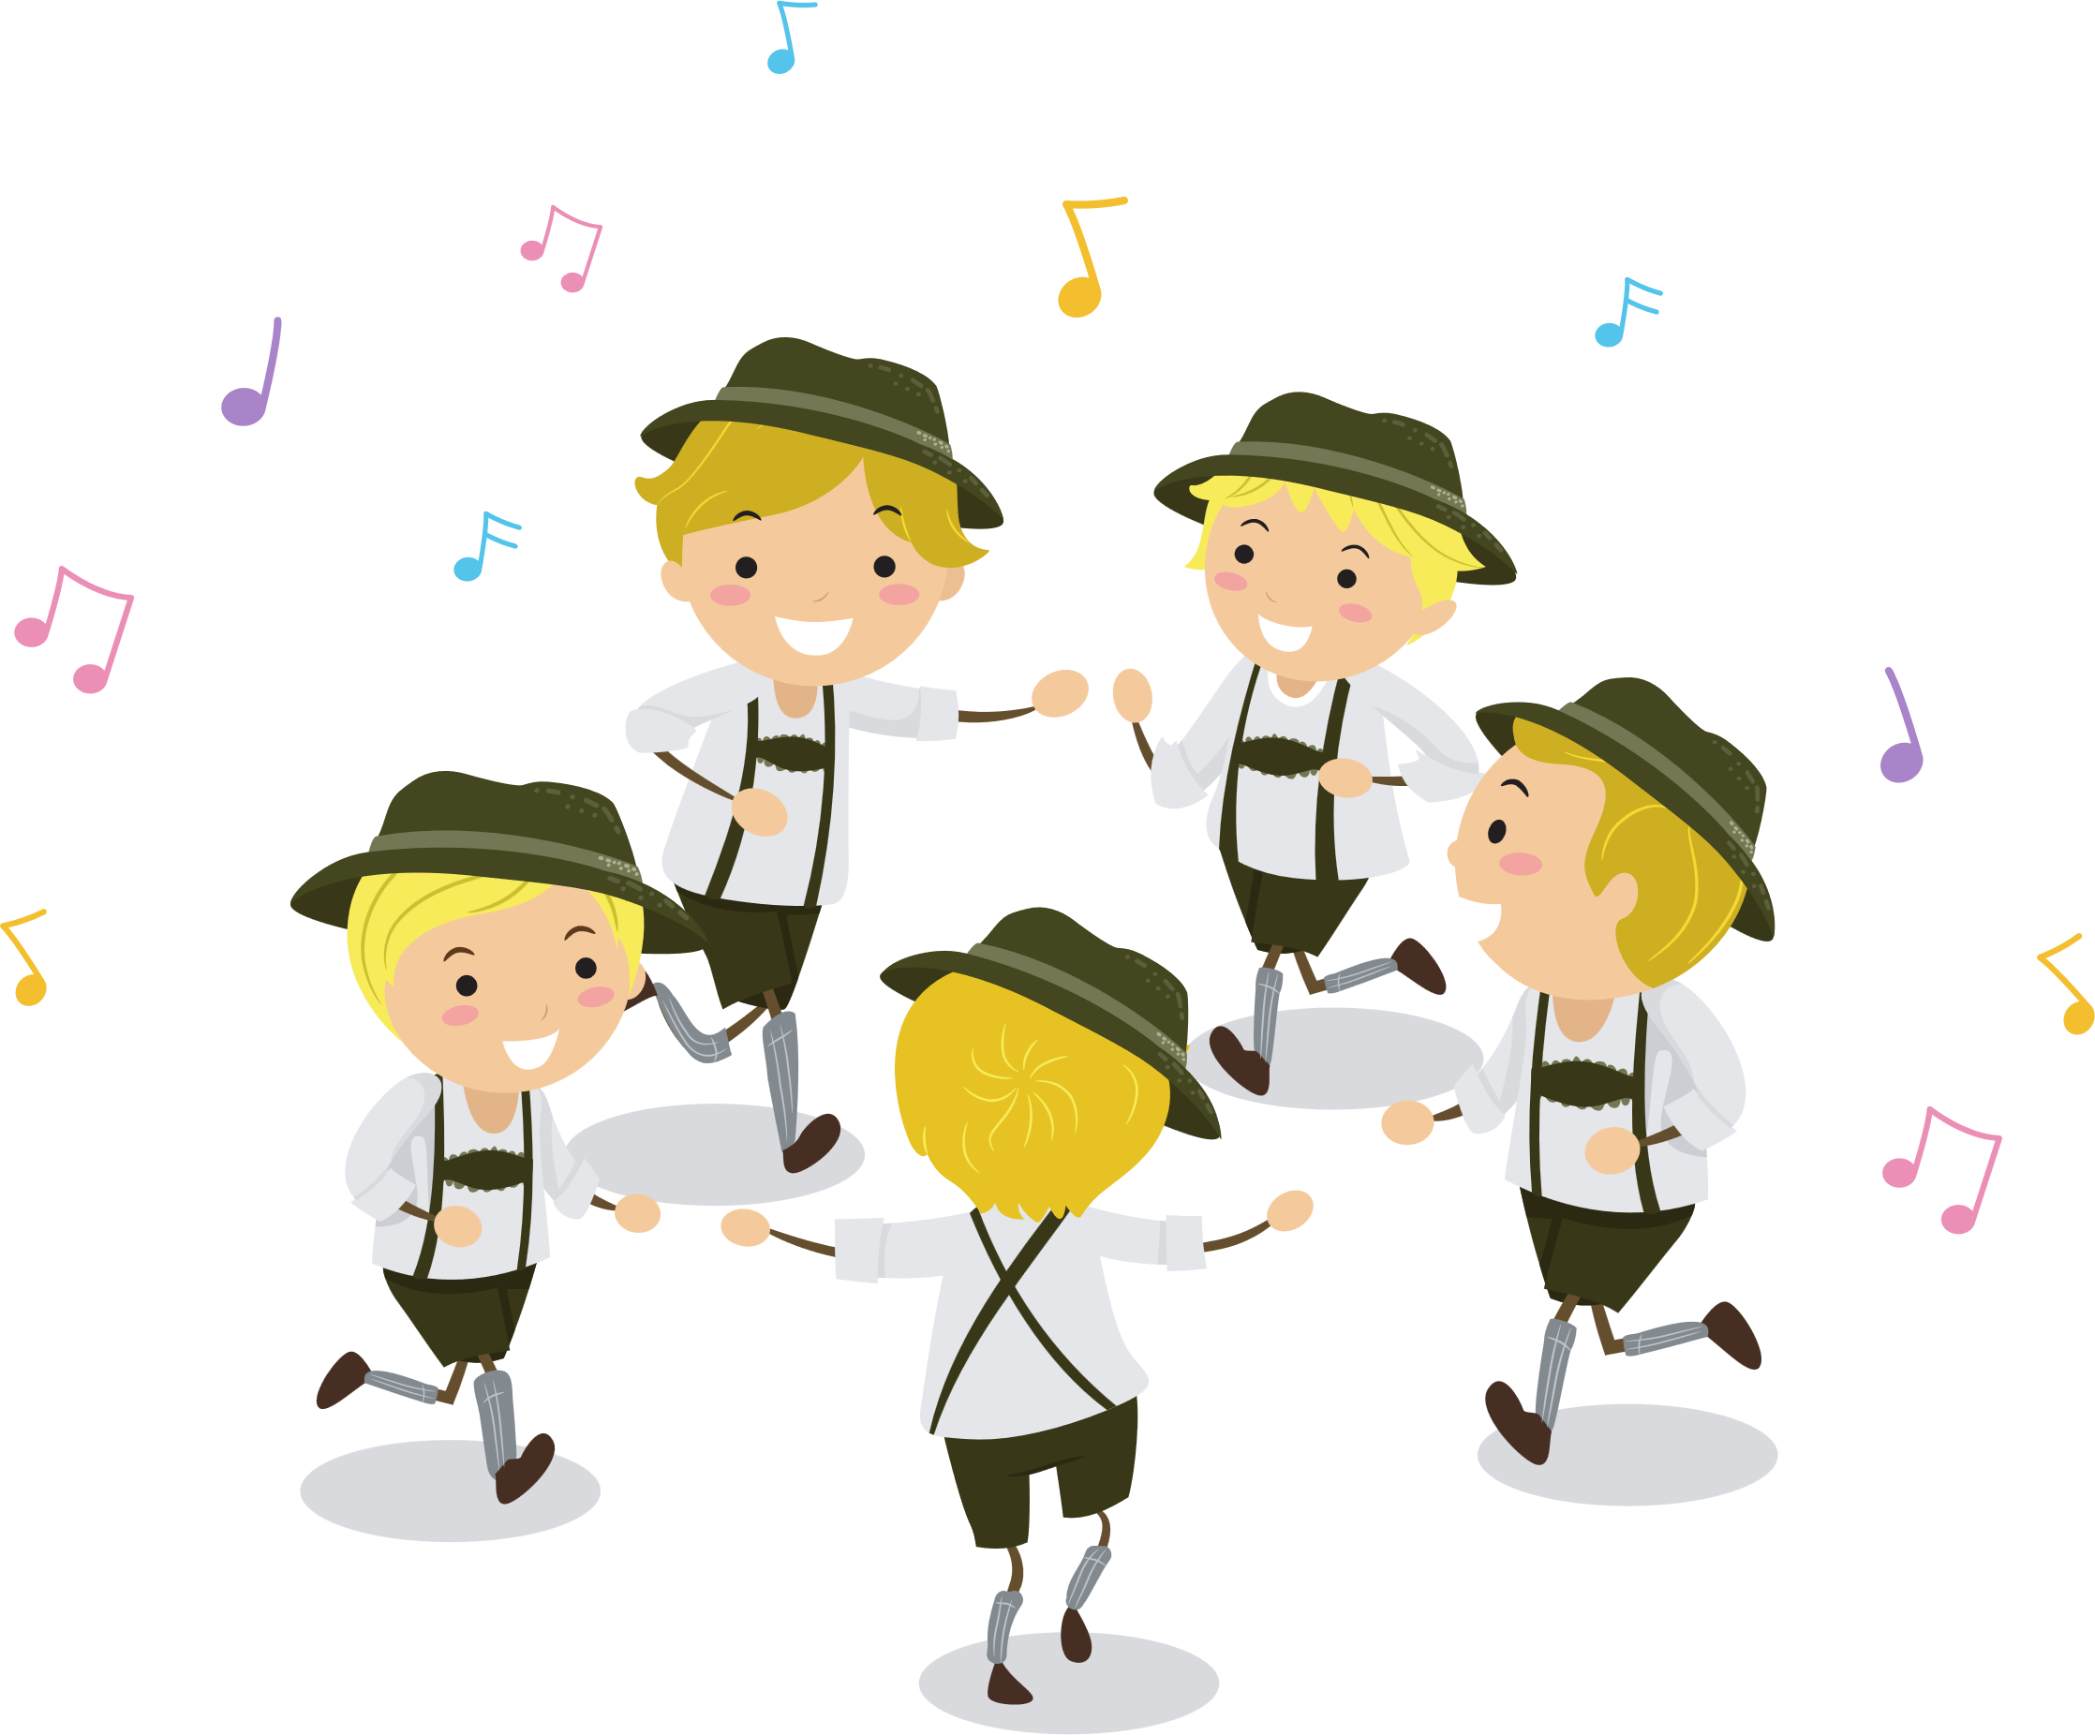
VẬN DỤNG – TRẢI NGHIỆM
Các em hãy gõ đệm mạnh – nhẹ cho bản nhạc
Lí ngựa ô

Slide 16
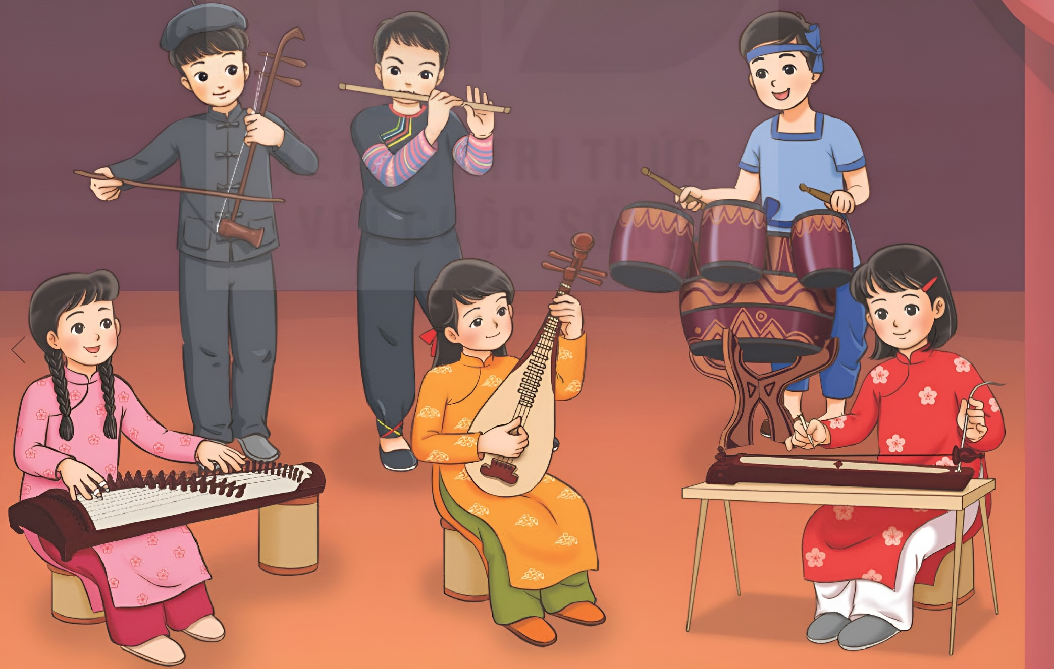
TRÒ CHƠI ÂM NHẠC
Quan sát hình ảnh, gọi tên và nói một số hiểu biết của em về nhạc cụ mà em biết.

Slide 17
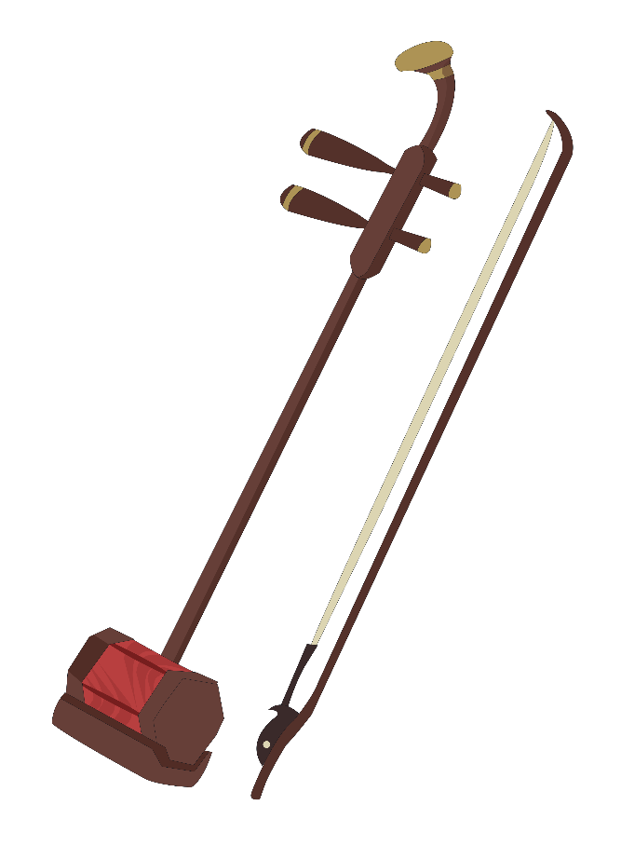
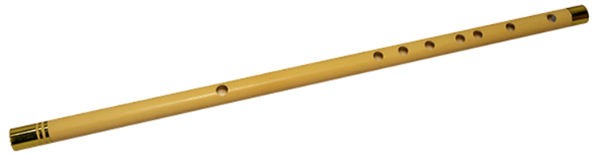
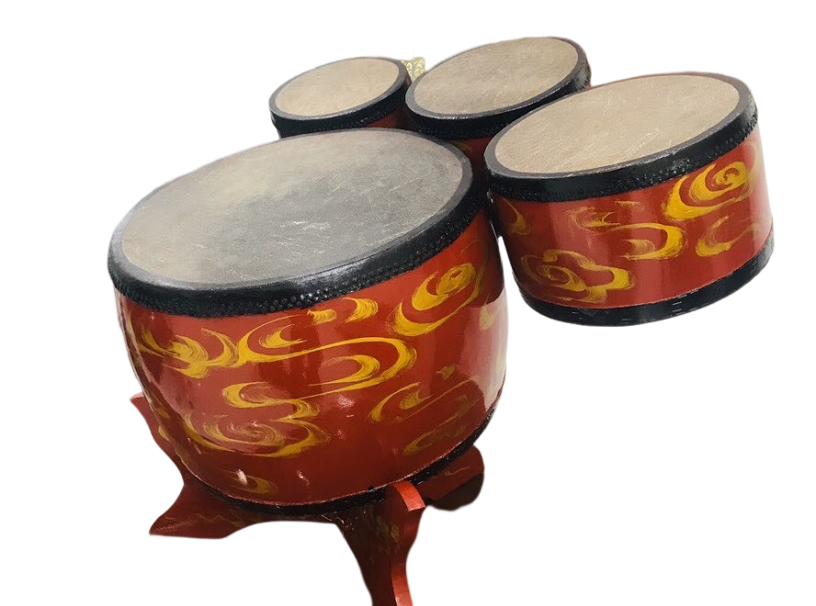

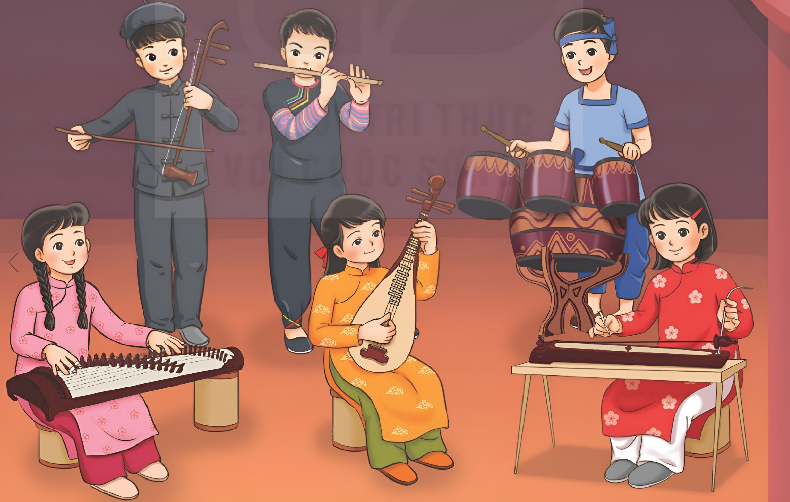


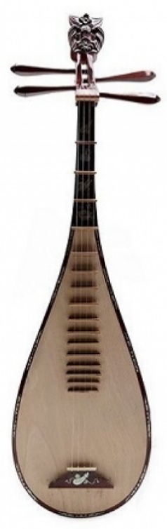


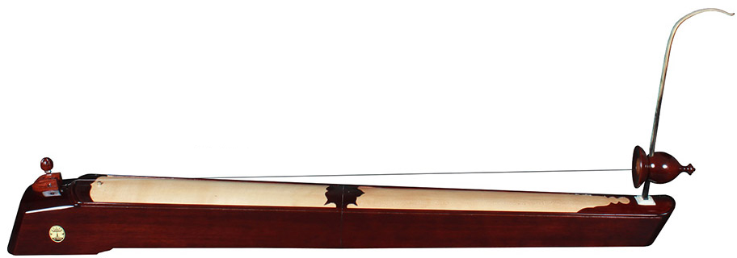
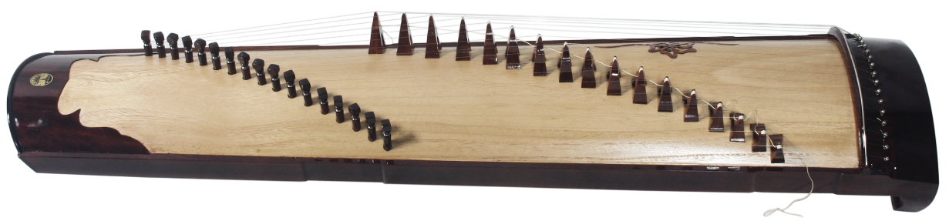
Sáo trúc
Trống
Đàn nhị
Đàn tranh
Đàn tỳ bà
Đàn bầu

Slide 18
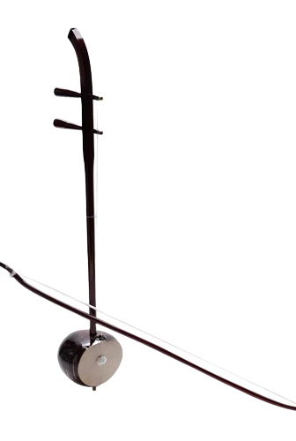
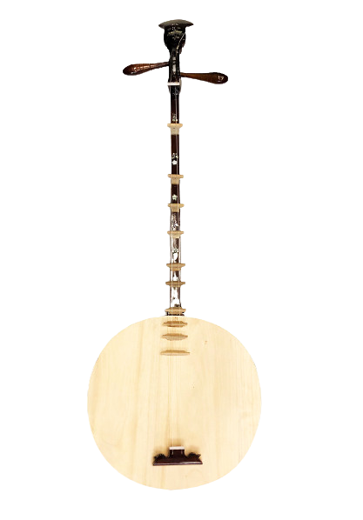
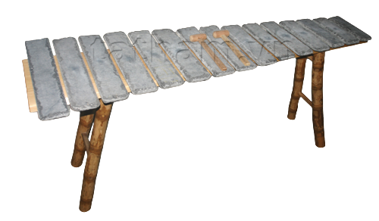
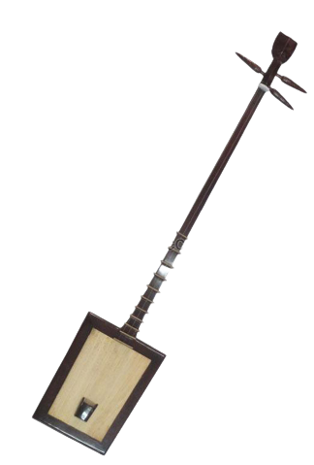
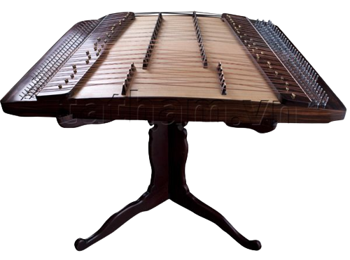
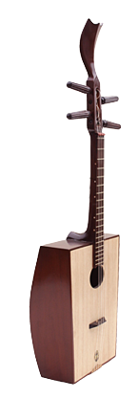
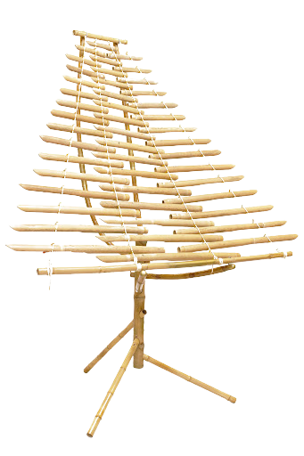
Một số loại nhạc cụ dân tộc khác:
Đàn đá
Đàn gáo
Đàn nguyệt
Đàn đáy
Đàn tam thập lục
Đàn tứ
Đàn T’rưng

Slide 19
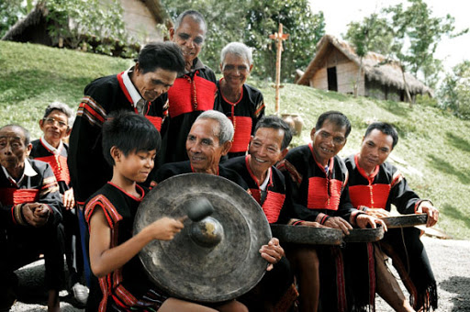
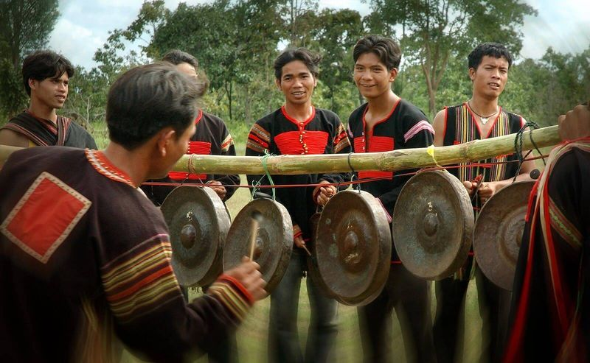
Cồng chiêng Tây Nguyên là một loại nhạc cụ vô cùng phổ biến trong nền âm nhạc cổ truyền của dân tộc. Nó có một giá trị nghệ thuật mà không phải loại nhạc cụ nào cũng có. Không gian văn hóa Cồng chiêng Tây Nguyên được Tổ chức Giáo dục, Khoa học và Văn hóa Liên Hợp Quốc UNESCO ghi danh là di sản văn hóa phi vật thể của nhân loại (2005), sau được chuyển sang danh sách Di sản văn hóa phi vật thể đại diện của nhân loại (2008).

Slide 20
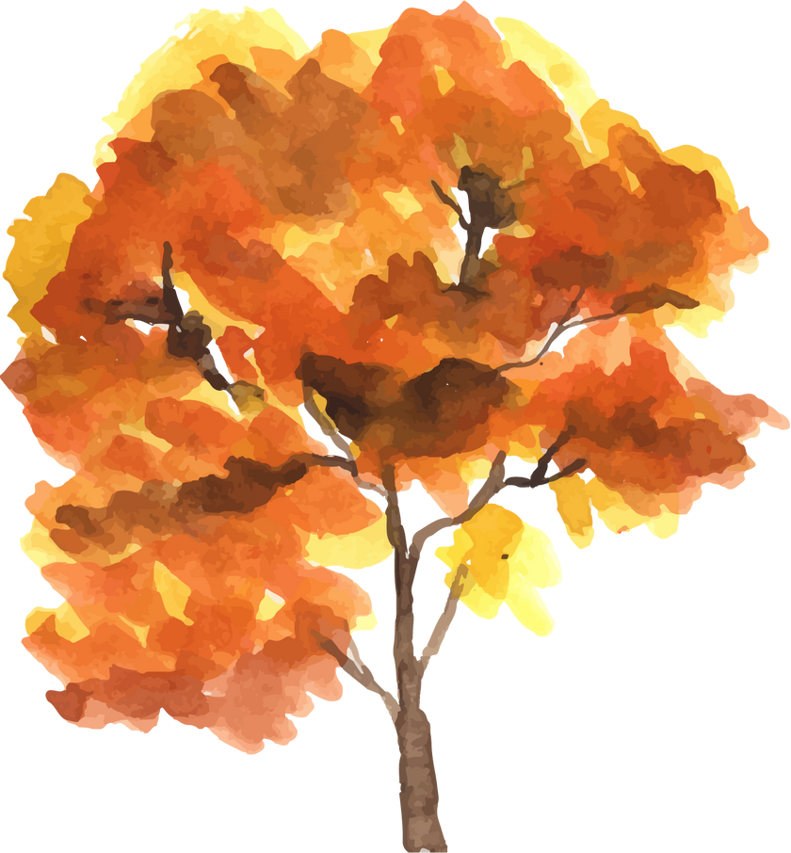
CẢM ƠN SỰ CHÚ Ý CỦA CÁC EM!
HẸN GẶP LẠI!

